Slide 1
(البناء بالجدران الحاملة مثال الحجر الآجري والكلسي
((masonry wall

Slide 2
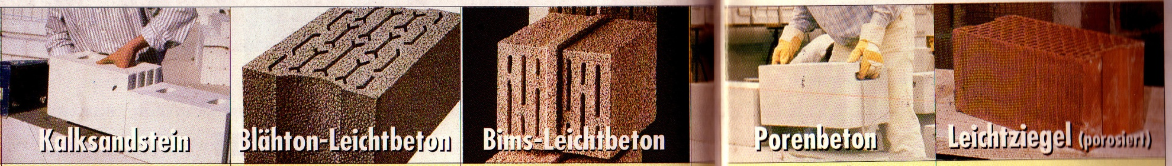
نظام الجدران الحاملة المبنية بالمواد المصنعة:
هي الأحجار المصنعة من خلطة صنعتها يد الإنسان .هذه الأحجار لها أنواع وأشكال مختلفة تطورت عبر الزمن :
-الحجر الطيني والمجفف بالهواء أو بالحرارة "الأجر"،هو اول حجر مصنع تم معرفته ويبنى به حتى اليوم.
- "الحجرالكلسي "، الحجر المحتوي على ”الكلس + والرمل المحتوي على كوارتز والمصنع تحت ضغط بخار ” وهو حجر حديث العهد ويستخدم كثيراً في الأبنية السكنية الحديثة.
-الأحجار المصنعة من الرمل أو البحص أو بقايا الحجر أو الطف المخلوطة مع مادة رابطه من الأسمنت أو الكلس.
كل شكل من أشكال الجدران يعتمد على المواصفات الخاصة لمادة الحجر المستخدم
الصفة الأساسبة التي يجب أن تتوفر في حجر البناء هو تحمله لقوى الضغط وهذه الصفة تحدد شكل توضع الأحجار وإمكانية استخدامها وترابط المداميك في الجدار.

Slide 3
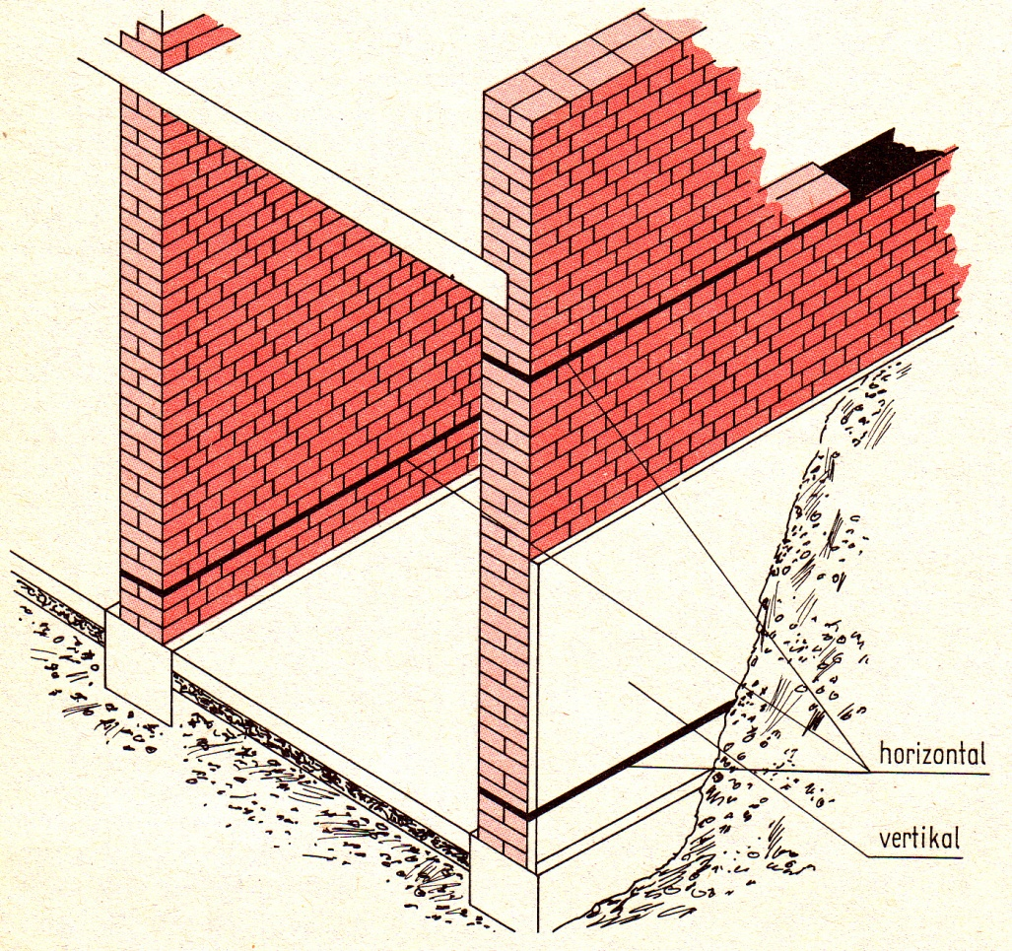
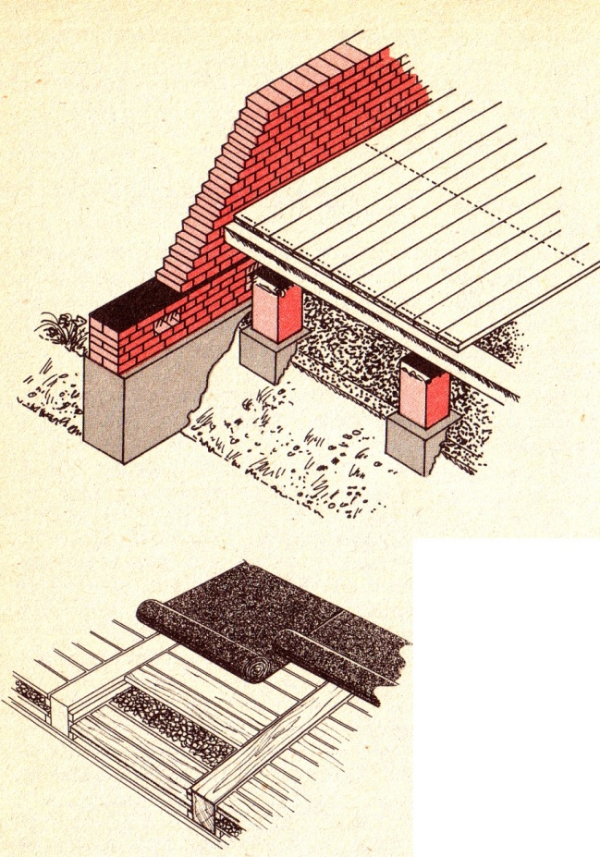
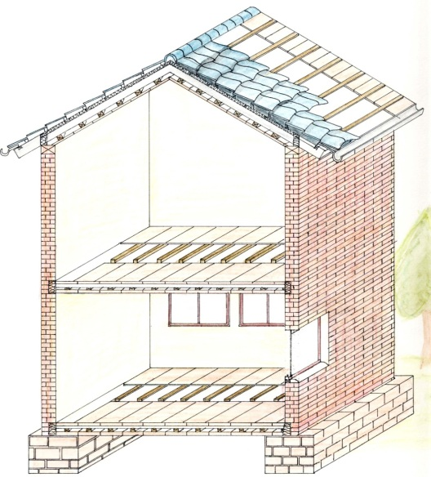
البناء بالآجر المحروق التقليدي

Slide 4
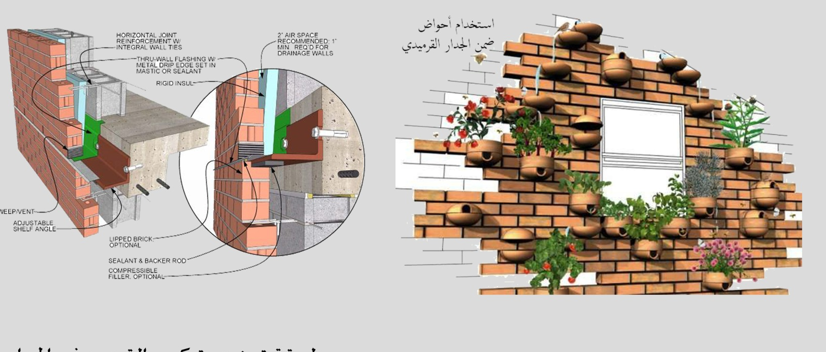
جدار من الآجر مقترح محلي

Slide 5
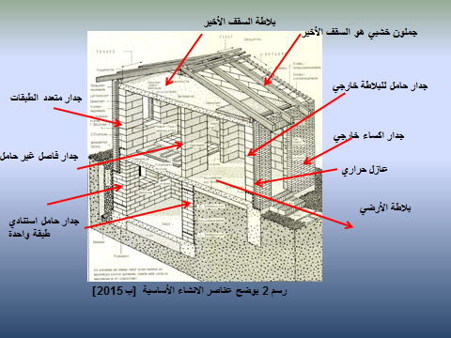
نموذج مثالي لبناء بالآجر حديث في أوربا
من إحدى شركات العمار يوضح استخدام جدران حاملة من مواد مصنعة محليا حاملة وغلاف خارجي من الآجر يشكلان معا جدار مؤلف من طبقتين بينهما هواء ساكن يعتبر طبقة عزل حراري ،
والبلاطة بيتونية والسقف الأخير جملون خشبي يشكلان معا سقف

Slide 6
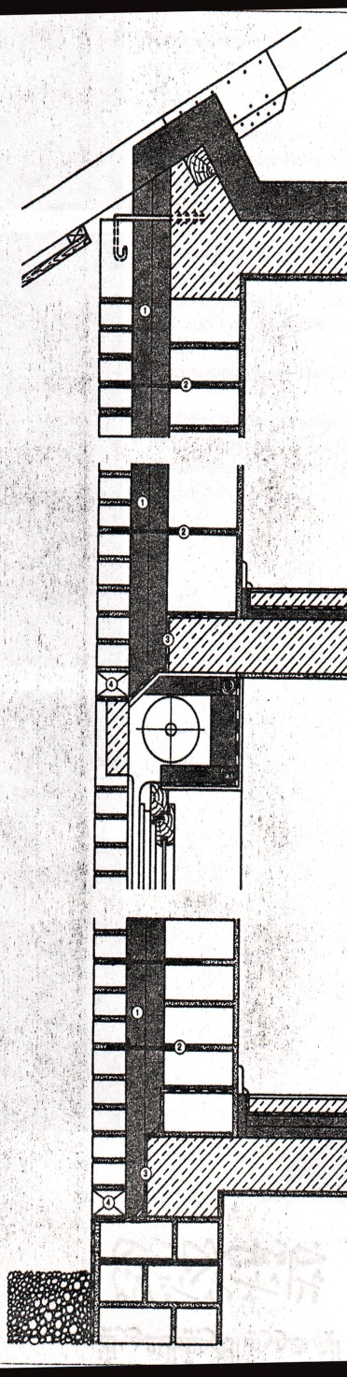
يمكن وضع العازل الحراري بين جدارين من البلوك المفرغ في بناء هيكلي
أو بين جدار مبني حامل ثم عازل ثم جدار إكساء من أي مادة تمنع الرطوبة وتعطي شكلاً جميلاً للواجهة
.يوفر الجدار المضاعف بعازل حراري حماية أثناء وبعد الإنشاء- يتيح إمكانية التشطيب العادي لكلا الوجهين مفيد عند الرغبة في إكساء المبنى من الخارج بالطوب.
المساوئ:يؤخذ على هذه الطريقة شغلها لمساحة داخلية اكبر نوعا ما
وتكلفة شراء وتركيب البلوك أو الطابوق مضاعفة تقريباً ، إذا ما قورنت بطريقة العزل بالجدار المفرد .

Slide 7
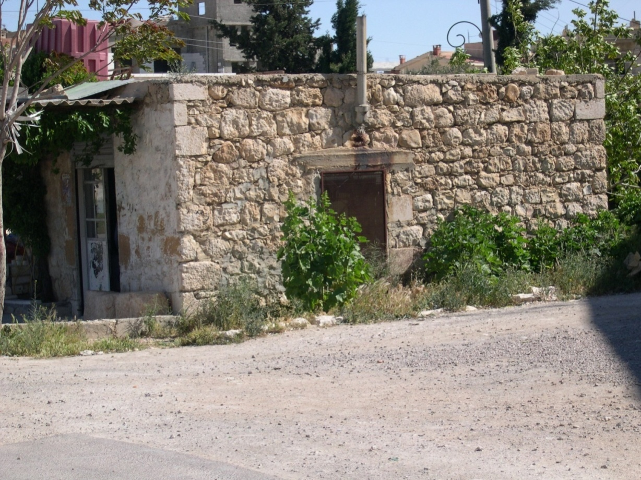
البناء بالحجر الكلسي
مقطع تفصيلي لبناء على أرض
مائلة من طابقين
والصورة توضح منزل من
طابق واحد من صيدنايا بسوريا

Slide 8
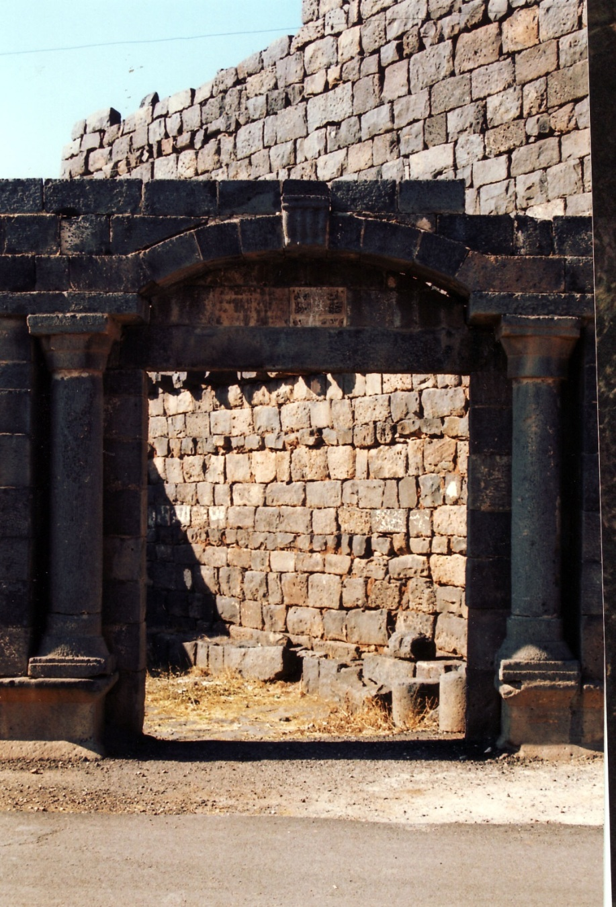
أفضل الأماكن للبناء بالجدران الحاملة
-المنازل الخاصة .
-البناء داخل المدن بين العمارات .
-إعادة البناء أو تغيير البناء والتجديد بالأبنية والتصليحات .
-ترميم الأبنية الأثرية .
-حشو الأبنية الهيكلية .
-بناء الأبنية الصغيرة الحجم والمفردة .
اكساء الأبنية بشكل عام .

Slide 9
